Slide 1
МОУ Юркинская ООШ
Проект #ЧИТАЕМВСЕ
(для обучающихся начальных классов с участием родителей)
Организаторы: Курицына С.А.
Лиханина Н.Б.
2016

Slide 2
Цель:
Способствовать воспитанию всесторонне развитой личности.
Прививать любовь к книге, чтению книг.

Slide 3
Проектное занятие
№1

Slide 4
Умные мысли
Книга — огромная сила. (В.И.Ленин)
Книга — это волшебница. Мир без книги — мир дикарей. (Морозов Н.А.)
Чтение — это один из истоков мышления и умственного развития. (Сухомлинский В.А.)

Slide 5
Народная мудрость
Хорошая книга – лучший друг.
С книгой поведешься – ума наберешься.
Книга учит жить, книгой надо дорожить.

Slide 6
Отгадайте!
Я всё знаю, всех учу,
А сама всегда молчу.
Чтоб со мною подружиться,
Нужно грамоте учиться!

Slide 7
Стихотворение «Книга»
Книга – учитель, книга - наставник.
Книга – близкий товарищ и друг.
Ум, как ручей, высыхает и старится,
Если выпустишь книгу из рук.
Книга – советчик, книга – разведчик,
Книга – активный борец и боец.
Книга - нетленная память и вечность,
Спутник планеты земли, наконец.
Книга не просто красивая мебель,
Не приложенье дубовых шкафов,
Книга – волшебник, умеющий небыль
В быль превращать и в основу основ.
В.Боков

Slide 8
Антон Павлович
Чехов
Белолобый

Slide 9
Понимаете ли вы значение этих слов?
ярка
падаль
хлев
верста
логово
зимовье
механик
невежа
слега

Slide 10
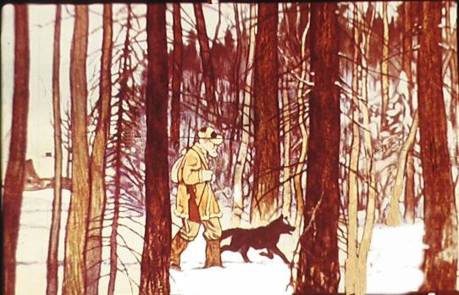
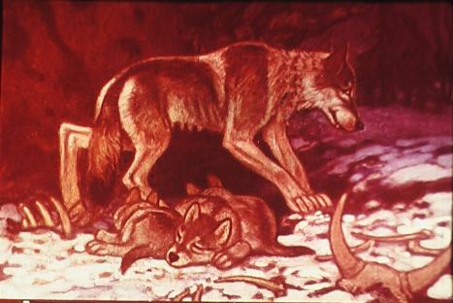
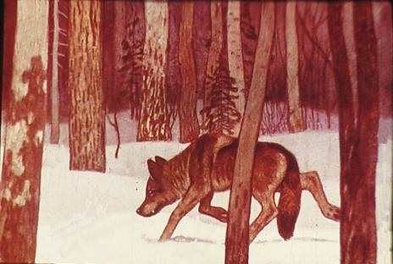

Slide 11
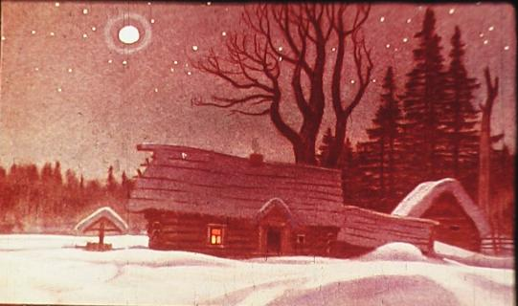
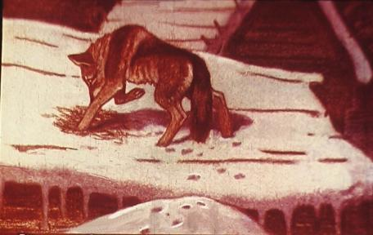
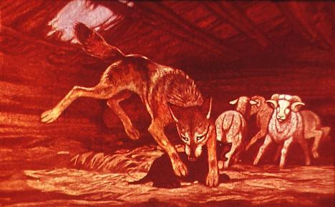

Slide 12
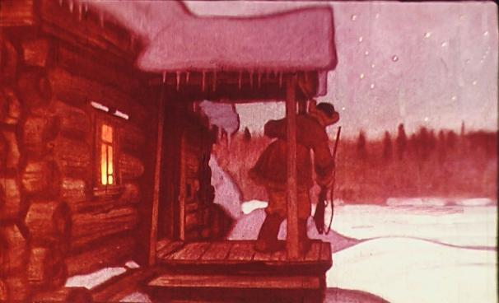
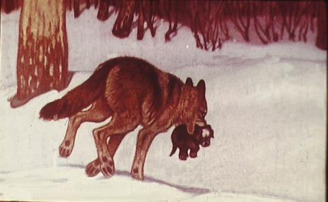
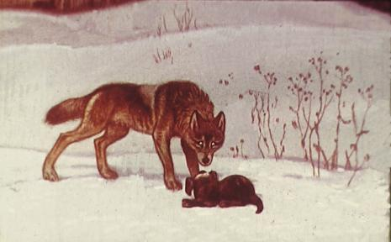

Slide 13
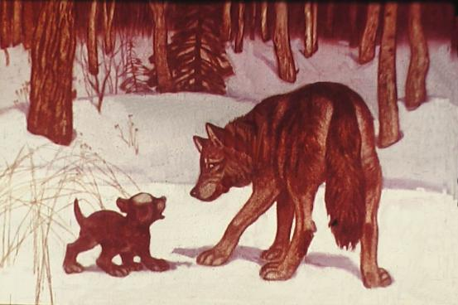
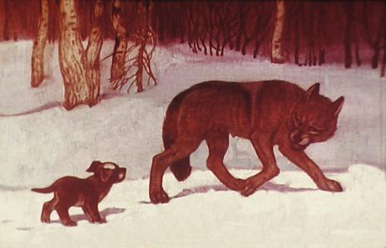
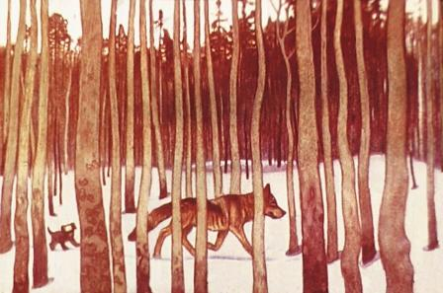

Slide 14
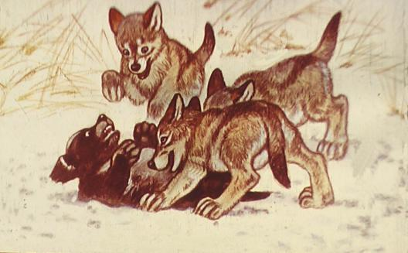
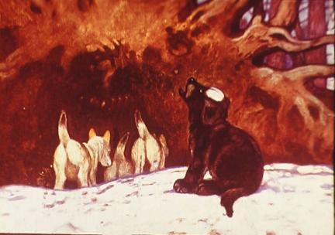
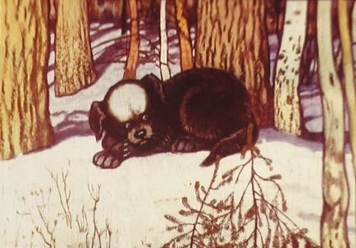

Slide 15
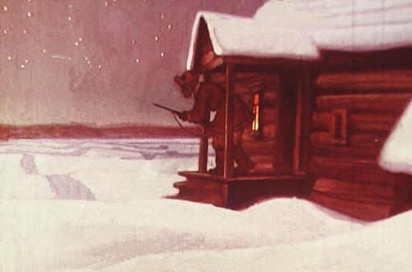
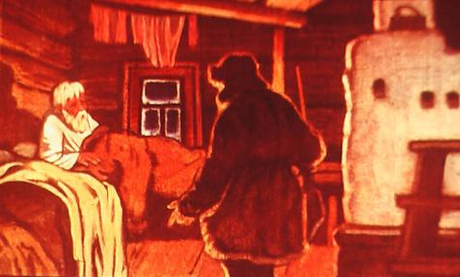
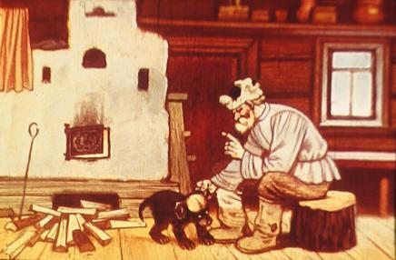

Slide 16
Список литературы и источники
1.Рассказ А.Чехова «Белолобый»
2.Пословицы и поговорки о книге и чтении
3.Цитаты известных людей о книге
4.Стихи о книге разных авторов
5.Биографическая справка о Чехове из интернет-ресурсов

Slide 17
Проектное занятие №2

Slide 18
Умные мысли
Как из копеек составляются рубли, так и из крупинок прочитанного составляется знание.
Даль В. И.
Без книг пуста человеческая жизнь. Книга не только наш друг, но и наш постоянный, вечный спутник.
Бедный Д.
Чтение хороших книг — это разговор с самыми лучшими людьми.
Декарт Р.

Slide 19
Народная мудрость
Книга для ума, что тёплый дождь для всходов.
Книги не говорят, а правду сказывают.
Нет умного соседа – с книгой беседуй.

Slide 20
Отгадайте!
1.Говорит она беззвучно,
А понятно и нескучно.
Ты беседуй чаще с ней-
Будешь вчетверо умней!
2.Тридцать три сестрички
Ростом невелички,
Если знаешь наш секрет,
Мы покажем целый свет.

Slide 21
Стихи о книге
«Будем с книгой дружить» Т.Блажнова
(отрывок)
В библиотеке для ребят
На полках книги в ряд стоят.
Бери, читай и много знай,
Но книгу ты не обижай!
Она откроет мир большой,
А если сделаешь больной
Ты книжку – навсегда
Страницы замолчат тогда.

Slide 22
110 лет
со дня рождения
Агнии Львовны Барто

Slide 23
. "Володин портрет" (написано в 1957 году).
Фотография в журнале — У костра сидит отряд. Вы Володю не узнали? Он уселся в первый ряд. Бегуны стоят на фото С номерами на груди. Впереди знакомый кто-то — Это Вова впереди. Снят Володя на прополке, И на празднике, на елке, И на лодке у реки, И у шахматной доски. Снят он с летчиком-героем! Мы другой журнал откроем Он стоит среди пловцов. Кто же он в конце концов? Чем он занимается? Тем, что он снимается!

Slide 24
Словарик
Болтунья (болтушка) – особа женского пола, которая болтает не закрывая рот ни на минуту.
Замарашка (неряха) – ребенок с запачканными руками и лицом.
Зазнайка – человек, который зазнается.
Кокетка – особа женского пола, которая стремится всеми доступными средствами понравиться окружающим.
Литератор – писатель.
Плакса – тот, кто много и часто плачет.
Поэт – автор стихов.
Поэтесса – автор стихов женского рода.
Певец – тот, кто умеет петь.
Певица – тоже,что и певец, но женского рода.
Песенник – сборник песен.
Портретист – художник, который рисует портреты.
Портрет – изображение человека на картине и фотографии.
Сатира – произведения, обличающие отрицательные явления действительности.
Сатирик – автор сатирических произведений.
Сценарий – литературное произведение с подробным описанием действия, на основе которого создается фильм.
Сценарист – автор сценария кинофильма.

Slide 25
Проектное занятие
№3

Slide 26
Корней Иванович Чуковский

Slide 27
Умные мысли
* Без книг мы теперь не можем ни жить, ни бороться, ни страдать, ни радоваться и побеждать, ни уверенно идти к тому разумному и прекрасному будущему, в какое мы непоколебимо верим.
Паустовский К. Г.
* Библиотеки — это сокровищницы всех богатств человеческого духа.
Лейбниц Г.

Slide 28
Народная мудрость
Если книг читать не будешь, скоро
грамоту забудешь.
Книги читать — не в ладушки
играть.
Из глубины моря достают жемчуг, из
глубины книг черпают знания.

Slide 29
Э.Асадов «О книге»
Книгу читай не только словами. Слова - это в жизнь небольшая дверца. Книгу читай непременно сердцем, А главное, совестью и делами.

